Slide 1
Prehrana prihodnosti,
prof. dr. Samo Kreft, mag. farm.
UL-Fakulteta za farmacijo; www.lacna-bucka.si

Slide 2
www.umanotera.org

Slide 3
www.umanotera.org
50 stranska knjižica
brezplačna
PDF

Slide 4
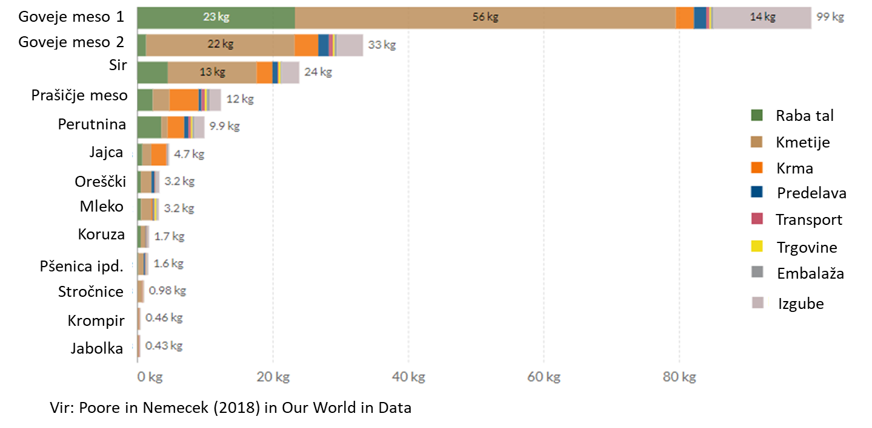
Izpusti toplogrednih plinov na kg živila
Raba prostora
za proizvodnjo mesa in mleka več kot štiri petine vseh kmetijskih zemljišč.
meso in mlečni izdelki zagotavljajo zgolj 18 % kalorij in 37 % beljakovin za človeško prehrano.

Slide 5
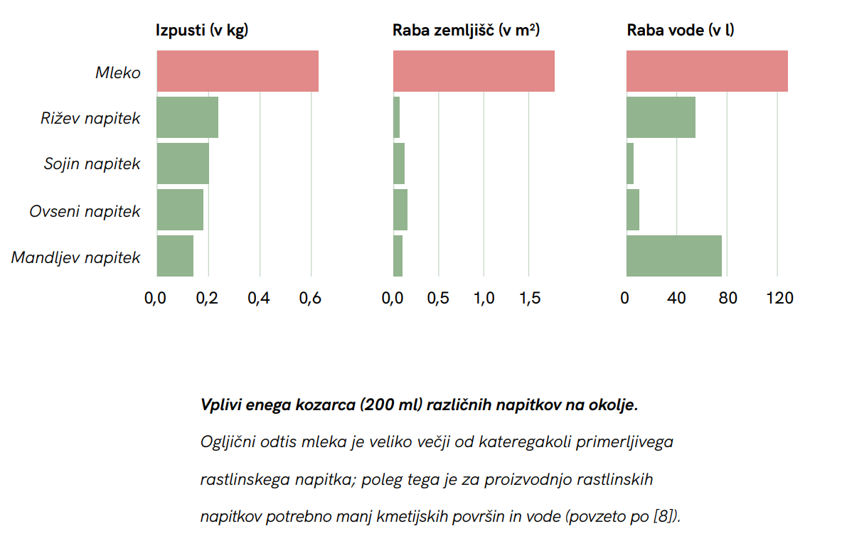
www.umanotera.org

Slide 6
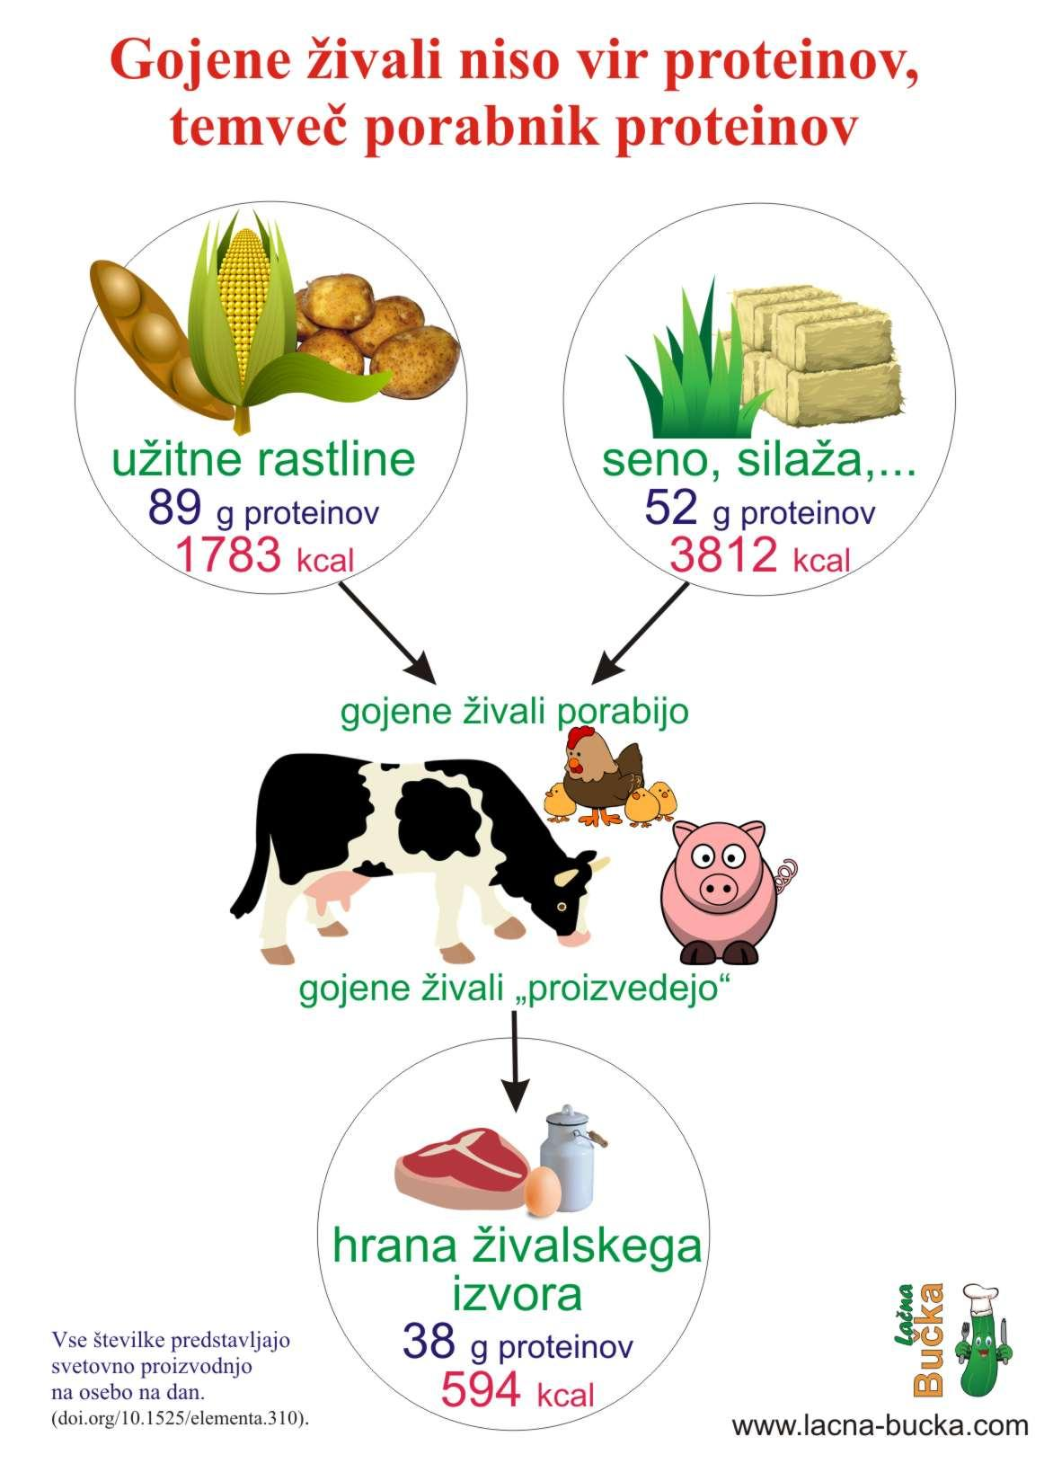

Slide 7
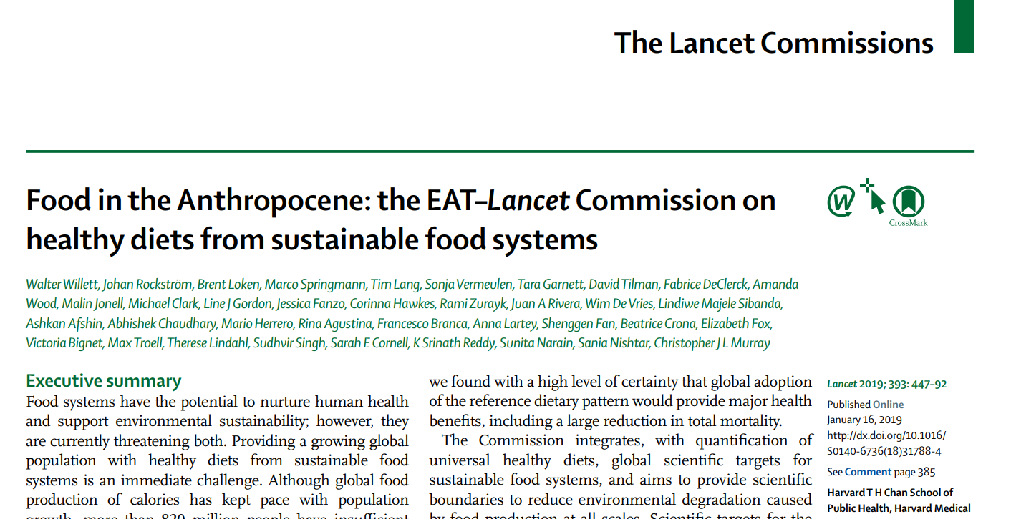
Komisija EAT-Lancet o hrani, planetu in zdravju je zbrala 37 vodilnih svetovnih znanstvenikov z vsega sveta:
Ali lahko 10 milijard ljudi nahranimo z zdravo prehrano znotraj planetarnih meja?
Odgovor je DA, a to bo nemogoče brez preoblikovanja prehranjevalnih navad, izboljšanja proizvodnje hrane in zmanjšanja zavržene hrane.

Slide 8
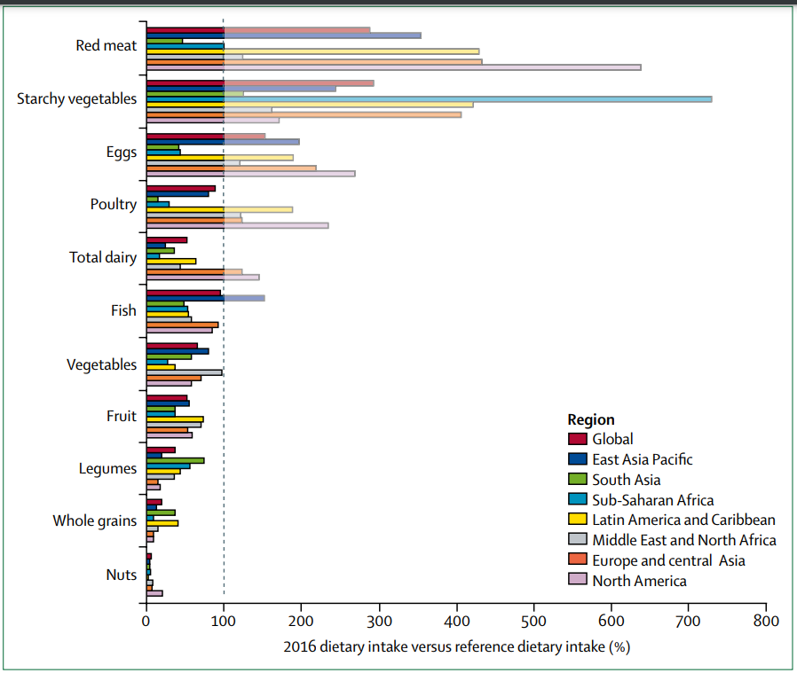

Slide 9
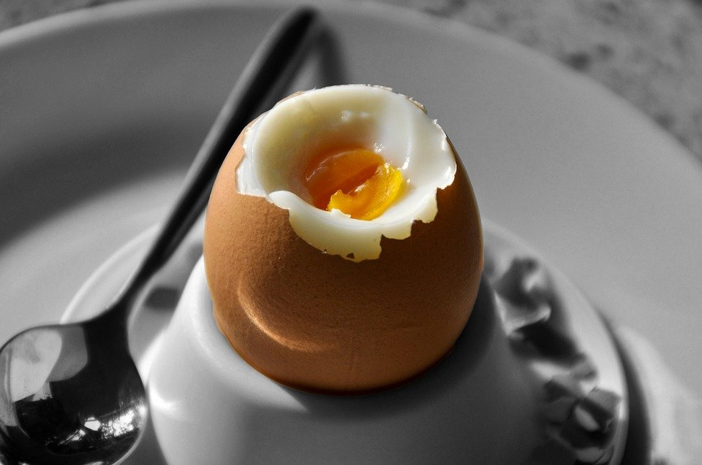
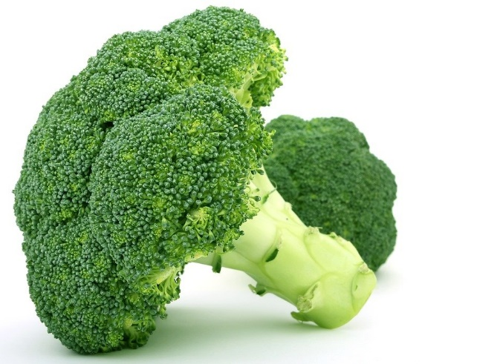
 | jajce | brokoli | faktor
Vsebnost proteinov | 13 % | 3 % | 4,33
kalorije na 100 g | 155 | 34 | 4,55
maščobe (nasičene) | 11 % (3,3 %) | 0,37 % (0 %) | 30 (∞)
beljakovine na porcijo | 6,5 g na 50 g | 6 na 200 g | 1,08
beljakovine na 100 kcal | 8,4 | 8,8 | 0,95
holesterol | 373 mg | 0 mg | ∞

Slide 10
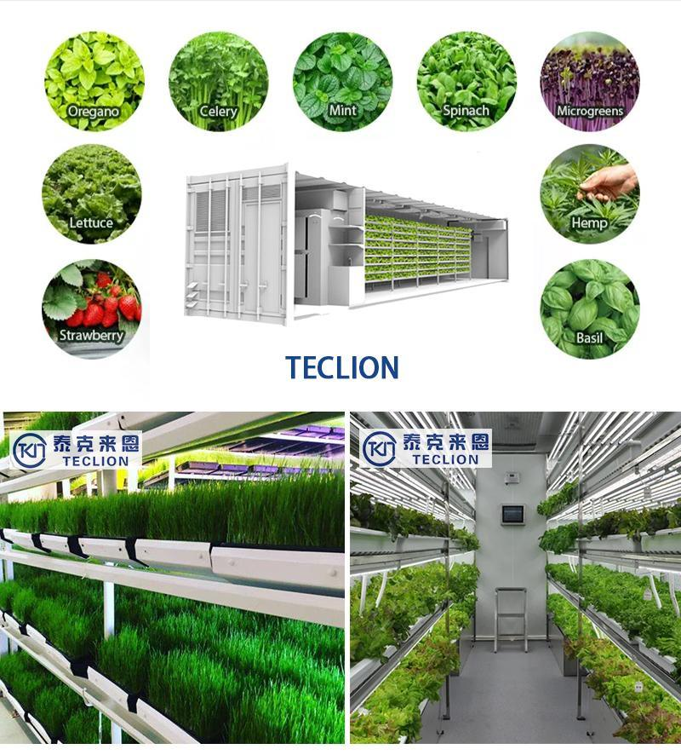
Uporaba inovacij v prehrani

Slide 11
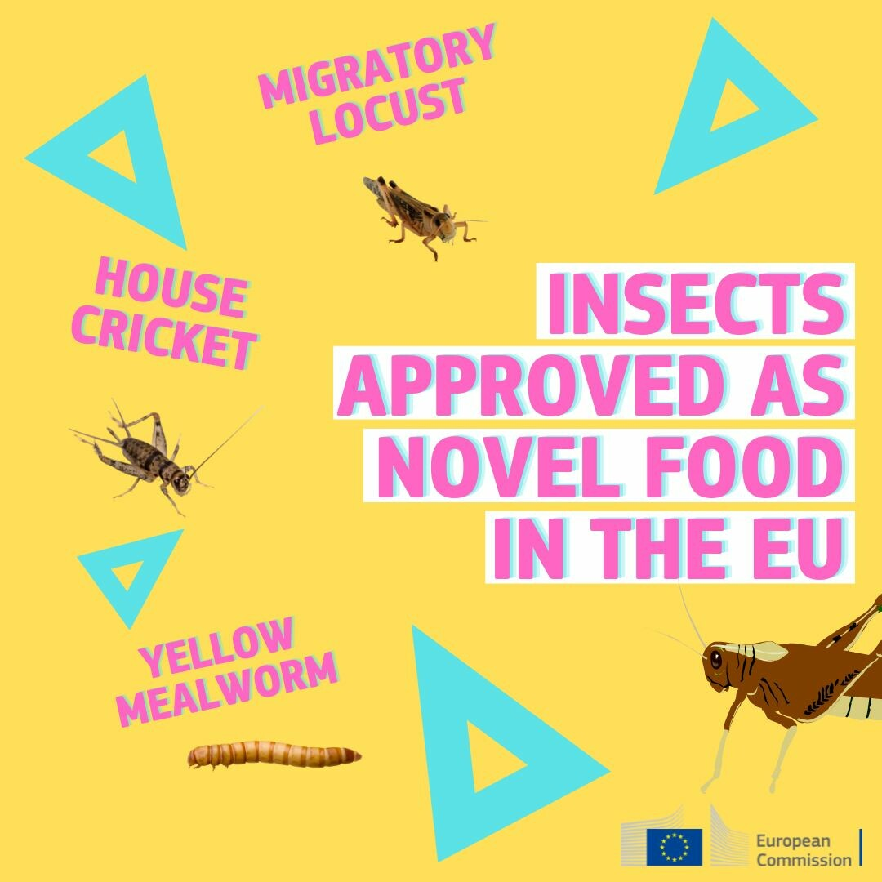
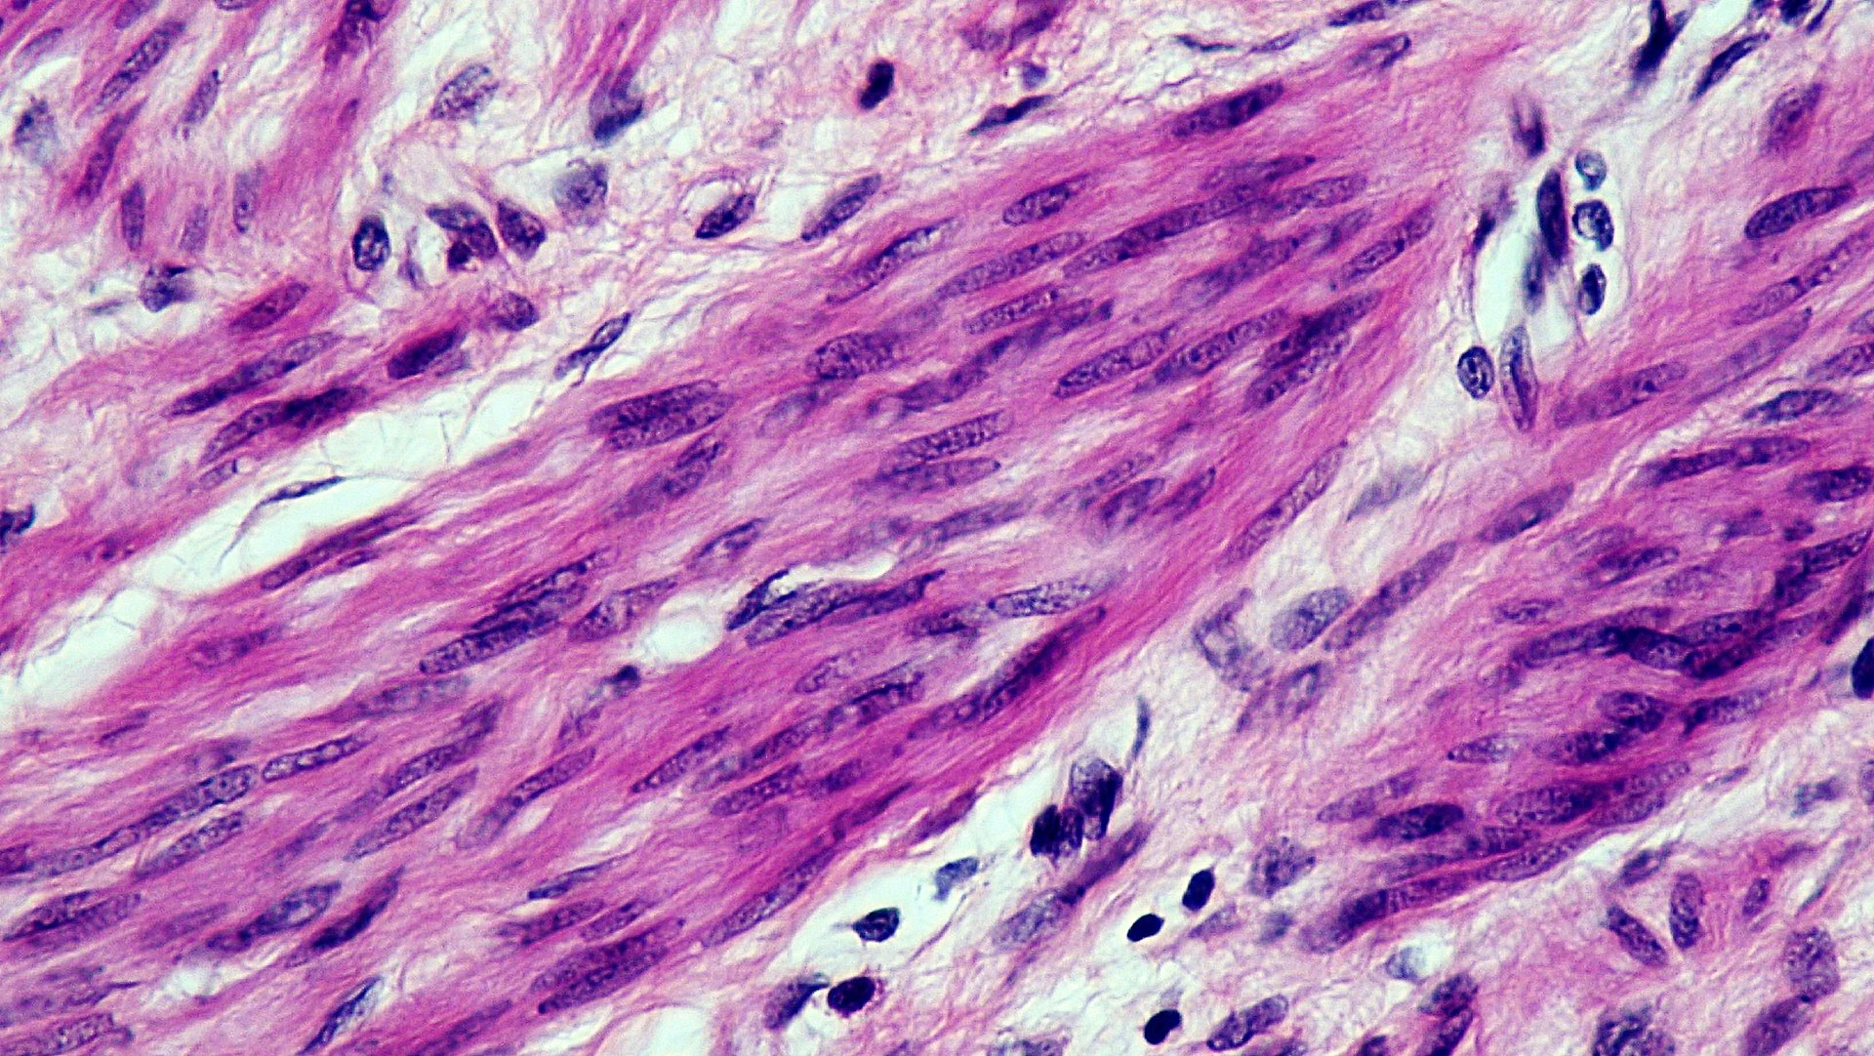
Uporaba inovacij v prehrani
Kultivirano meso (laboratorijsko vzgojeno) Žuželke

Slide 12
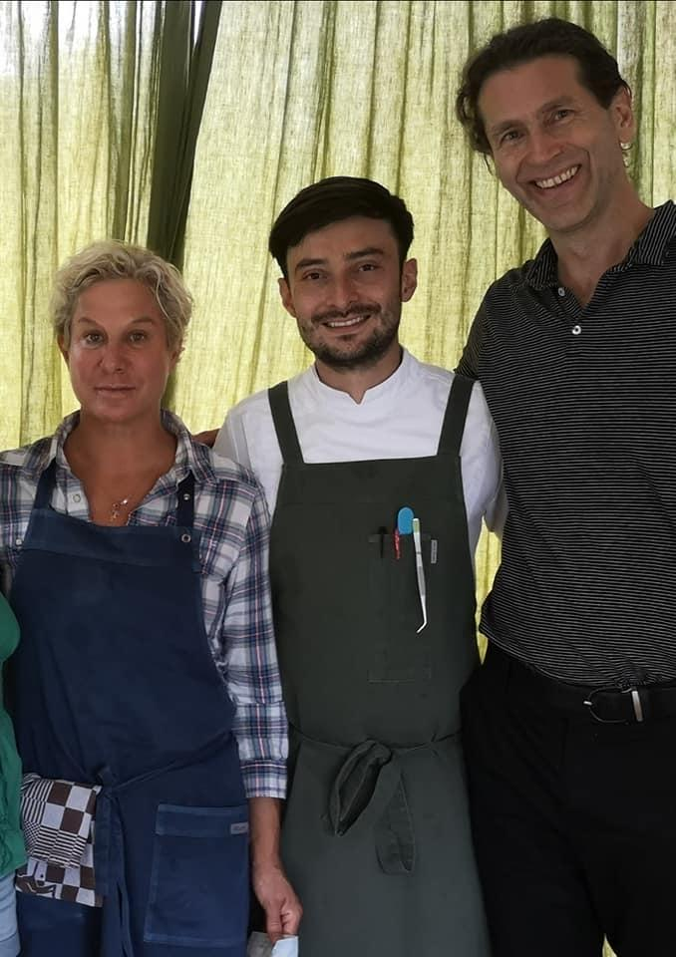
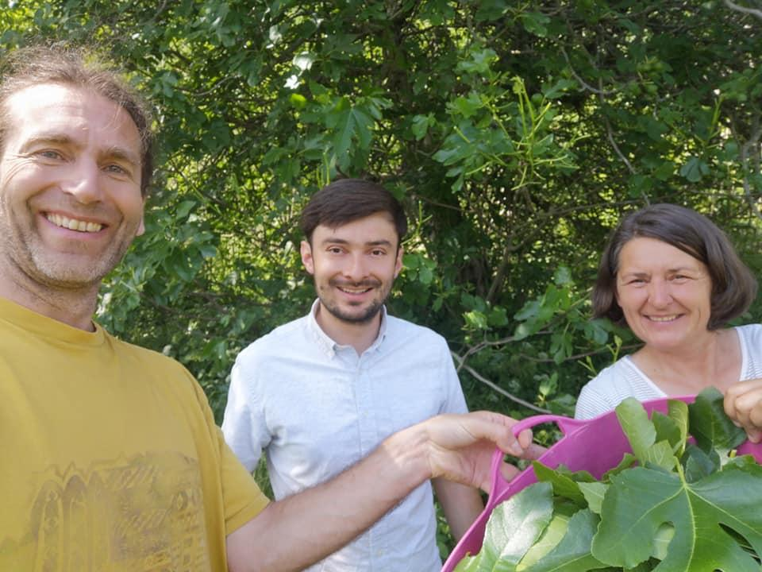
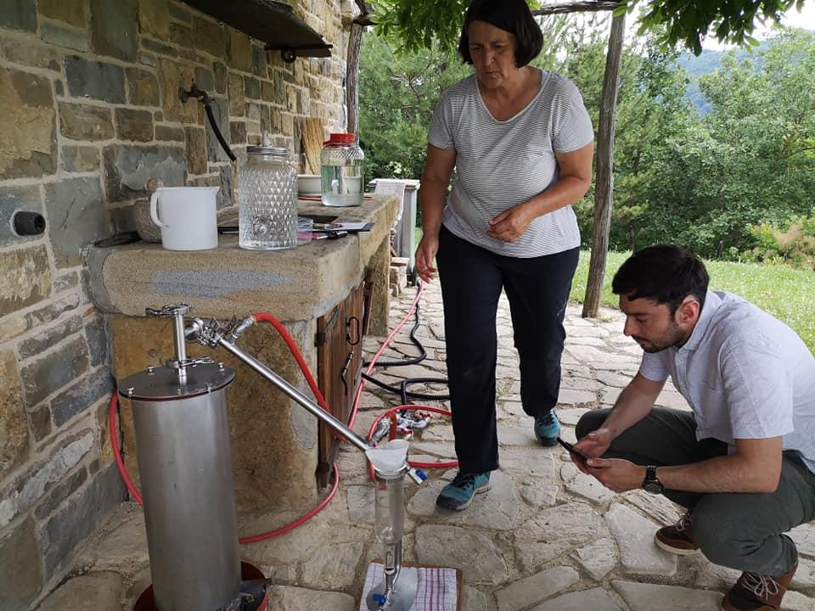
Uporaba inovacij v prehrani

Slide 13
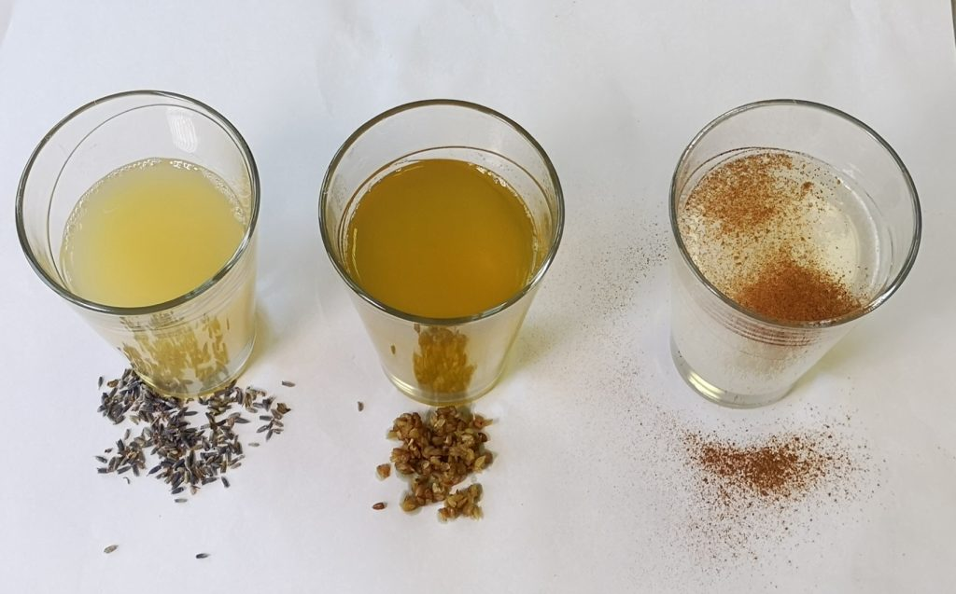
sok s hidrolatom
čaj iz tatarske ajde
boza

Slide 14
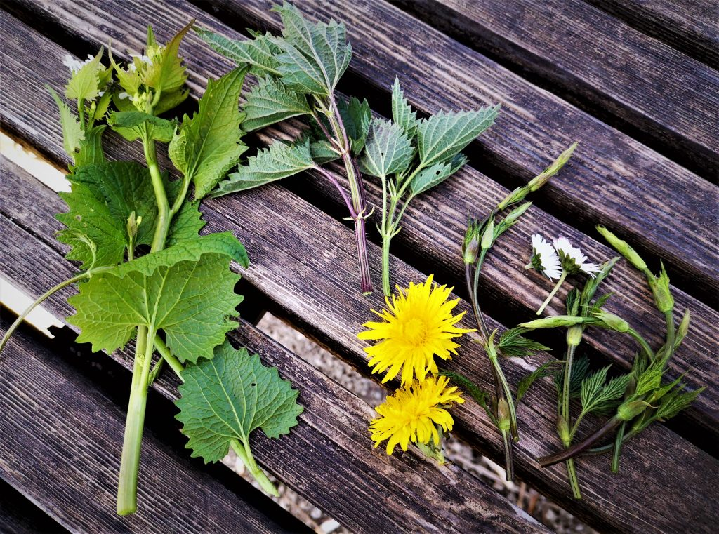
Divja hrana

Slide 15
Divja hrana
https://festivalnabiralnistva.si/

